Slide 1
Presentation
NAMA :AZIZ WIBOWO
NIM : 1900018194
Membuat PROGRAM ASSEMBLY LED BERJALAN BOLAK BALIK

Slide 2
ASSALAMUALAIKUM
Warahmatullahi Wabarakatuh

Slide 3
Presentasi ini memuat tentang :
Identitas projek & mahasiswa (Nama MK, Judul aplikasi, link projek Github, Kelas, NIM, Nama mahasiswa).
Deskripsi aplikasi.
Fitur-fitur aplikasi.
Alur kerja.
Rancangan/sketsa antarmuka.
Screenshot coding di IDE/Editor.
Screenshot tampilan luaran program.
Lain-lain (jika ada).
"Peganglah erat tangan ku, mari bersama raih kesuksesan demi Teknik Informatika”.

Slide 4
1. IDENTITAS
-Nama
-Nim
-Kelas
02
DESKRIPSI
03
PROGRAM
DESKRIPSMENAMPILKAN KARAKTER Menampilkan Lampu hidup dan mati
FITUR-FITUR DAN ALUR KERJA APLIKASI
04
SCREENSHOT
GAMBARAN SOURCE CODE, TAMPILAN APLIKASI, DLL

Slide 5
01. IDENTITAS
NAMA : Aziz Wibowo
NIM : 1900018194
KELAS : A

Slide 6
2. DESKRIPSI
PROGRAM MENAMPILKAN KARAKTER URUTAN GANJIL HURUF GANJIL

Slide 7

MATA KULIAH “DASAR SISTEM KOMPUTER”
3.
Link Github:https://github.com/aziz1900018194/Membuat-program-Animasi-LED-redup-berjalan-bolak-balikk

Slide 8
Deskripsi Program
Program ini adalah aplikasi yang dapat menampilkan Program assembly led berjalan bolak balik
Fitur-fiturnya
- Menginput lampu led yang menyala dan mati
- Menampilkan lampu led yang nyala dan mati.

Slide 9
Source code
Org 0h
MOV A, #0FEh ; simpan data 11111110B ke akumulator (P0.0 menyala duluan)
MULAI:
MOV P0,A ; kirim data ke Port 1
ACALL DELAY ; tunda sebentar
RL A ; putar isi akumulator ke kiri 1 bit
CJNE A,#7FH,MULAI ; apakah A=01111111B ? Tidak, ulangi lagi!
MULAI1: ; Ya, lanjutkan ke proses berikut...
MOV P0,A ; kirim data ke Port 1
ACALL DELAY ; tunda sebentar
RR A ; putar isi akumulator ke kanan 1 bit
CJNE A,#0FEh,MULAI1 ; apakah A=11111110B ? Tidak, ulangi lagi!
SJMP MULAI ; Ya, ulangi lagi dari paling awal...
Delay:
Mov R0,#5 ; Isi Register R0 dengan 0 (5x ulang)
Delay1:
Mov R1,#2h ; Isi Register R1 dengan 0 (25x ulang)
Djnz R1,$
Djnz R0,Delay1
Ret
End

Slide 10
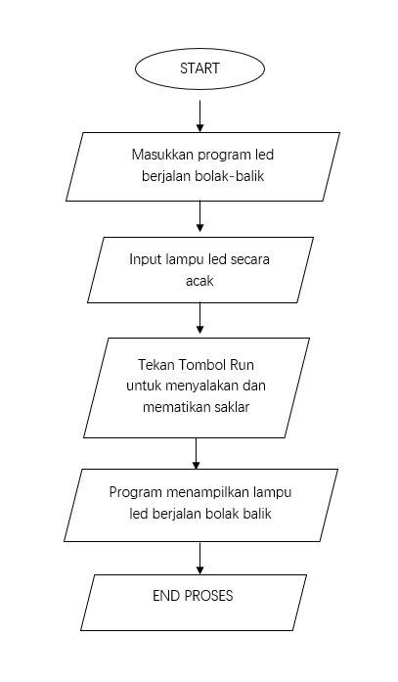
DIAGRAM SUSUNAN

Slide 11

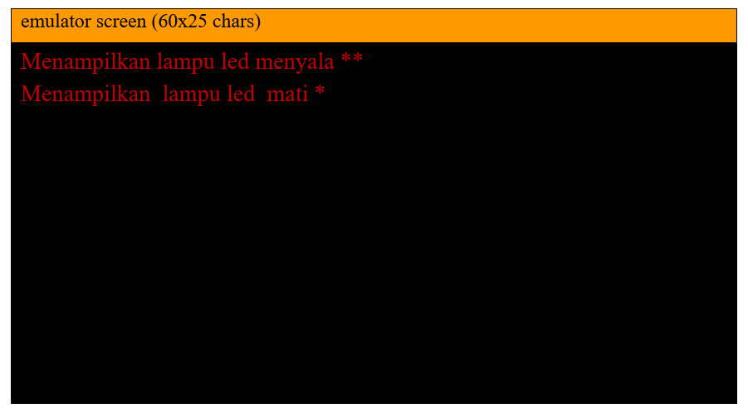
Sketsa antarmuka

Slide 12
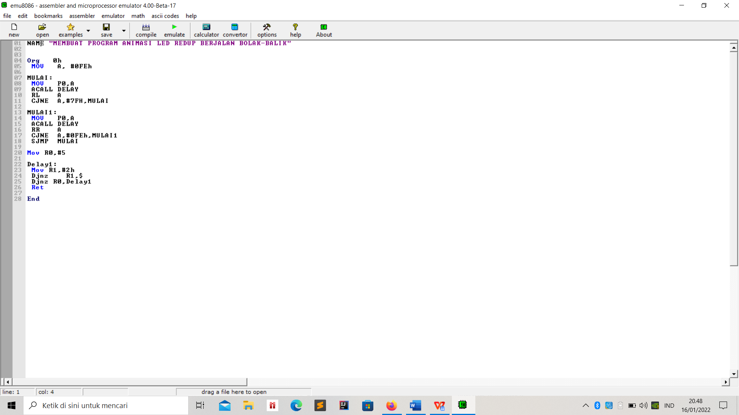
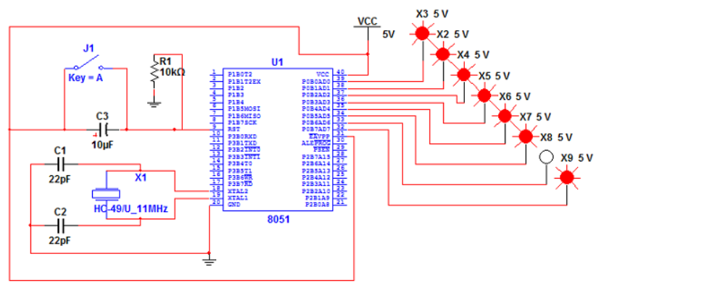
4. SCREENSHOOT PROGRAM

Slide 13
HASIL PROGRAM

